Slide 1
Новые краски музыки XX века

Slide 2
Додекафония – (двенадцатизвучие)- способ сочинять музыку, используя лишь 12 соотнесенных между собой звуков.

Slide 3
Алеаторика (от греч. «алеа»- игра в кости)- течение, в основе творчества которого лежит принцип случайности.

Slide 4
Конкретная музыка – запись на пленке любых звуков и шумов окружающего мира, манипуляции с этими записями.

Slide 5
Электронная музыка – возникает в результате комбинирования различных записей, созданных синтезаторами.

Slide 6
Сонористика – музыка, целью которой является показ комбинаций небывалых парадоксальных звучностей.

Slide 7
Коллаж – музыка, в которой использованы отдельные интонации, иногда фрагменты из сочинений других авторов.

Slide 8
Стохастическая музыка – попытка связать музыкальное творчество с высшей математикой – теорией вероятности и больших чисел.

Slide 9
Компьютерная музыка – запрограммированная и сочиненная компьютерами.

Slide 10
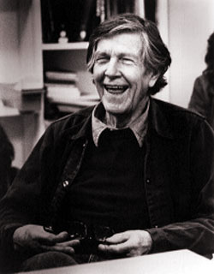
ДЖОН КЕЙДЖ. пьеса «4'33''»

Slide 11
«4'33''» – знаменитая пьеса для фортепиано «4'33» Джона Кейджа была впервые исполнена в 1952 году. Ее суть заключается в том, что на протяжении четырех минут и тридцати трех секунд в зале стоит тишина, т.е. исполнитель ничего не играет.

Slide 12
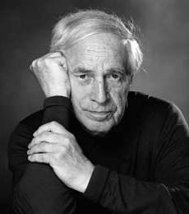
Видный итальянский авангардист Лучано Берио (1925–2003) включил в партитуру своего сочинения смех.

Slide 13
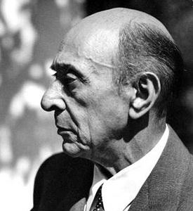
АРНОЛЬД ШЁНБЕРГ (1874–1951)- австрийский композитор

Slide 14
Арнольда Шёнберга считают «отцом» современного «авангардизма». К началу 20-х годов XX века он создал 12-тоновую систему музыкального письма – додекафонию.

Slide 15
А. Шёнберг
«Уцелевший из Варшавы»

Slide 16
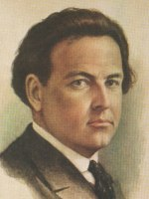
Артюр Оннегер
(1892-1955) – французский композитор-авангардист.

Slide 17
А. Оннегер
«Пасифик № 231»

Slide 18
Авангардизм отрицает все, что характерно для классической музыки. Музыкальный язык обогащается новыми тембрами синтезаторов и электромузыкальных инструментов, новыми ритмами рок-музыки, новыми акустическими эффектами.

Slide 19
Если в середине XX в. новейшая музыка бурно развивалась по трем направлениям: современная классика, «поп-музыка» и «авангардизм», то к концу XX в. эти направления в своих лучших проявлениях начинают объединяться.

